Slide 1

Автоматическая диагностическая система технологических процессов (АДСТП)
для газораспределительных станций нового поколения
Уфа, 2019 г.

Slide 2


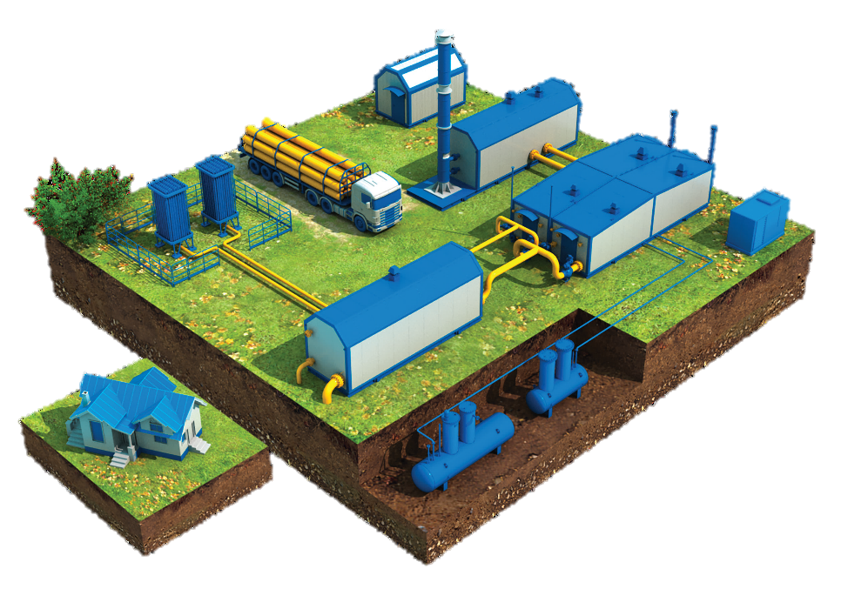




Предпосылки
Департамент 308 и АО «Трубодеталь» активно работают по развитию Автоматической газораспределительной станции нового поколения (АГРС-НП), а именно в части ИНТЕЛЛЕКТУАЛИЗАЦИИ станции. К данным работам была привлечена АО «СНИИП», и с 2018 г. ведется разработка Автоматической диагностической системы технологических процессов (АДСТП).
Прогнозирование событий
Алгоритмы на основании мат. модели
Надежность и безопасность
Интеллектуальная система автоматического управления (ИСАУ)
Информирование и управление
Автоматическая газораспределительная станция нового поколения (АГРС-НП)
АО «Трубодеталь» входит в Единый реестр поставщиков ПАО «Газпром»
Анализ и контроль состояния 24/7

Slide 3
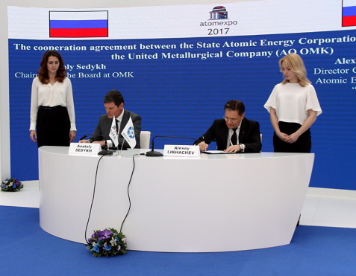




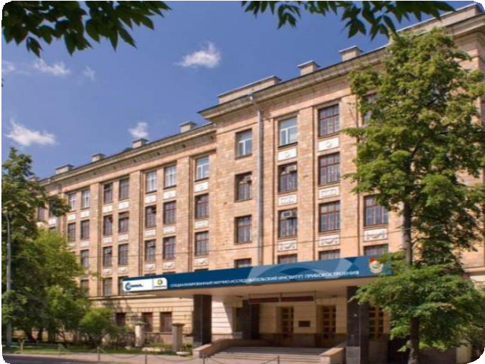






Партнерство
21.07.2017 г. между АО «ОМК» и ГК «Росатом» было заключено соглашение о совместных реализациях проектов и внедрения имортозамещающих технологий для нефтегазовых компаний. Партнером АО «Трубодеталь» по развитию направления АГРС-НП стал АО «СНИИП»
СНИИП основан по инициативе И.В. Курчатова как гоголовной разработчик систем ядерного приборостроения
СНИИП разработал первую СВРК для первого ВВЭР-1000 Нововоронежской АЭС
1971
1952
СНИИП принимал активное участие в ликвидации последствий аварии
на Чернобыльской АЭС
Первая в мире АЭС оборудована аппаратурой СНИИП
1986
1954
СНИИП разработал оборудование радиационного контроля для первого в мире атомного ледокола «Ленин»
Участие в международном космическом проекте
«Матрешка». Отправка фантома человека на МКС
1959
2004
В состав ВМФ вошла первая советская АПЛ «Ленинский комсомол» с оборудованием радиационного контроля СНИИП
СНИИП получил признание РСПП во Всероссийском кон- курсе «Лидеры российского бизнеса» за динамичное раз- витие бизнеса
1959
2016
Научная аппаратура космическо- го аппарата «Спутник-5» с соба- ками Белкой и Стрелкой на борту была производства СНИИП
СНИИП вышел на рынок газонефтехимии с собственным продуктом
1959
2018

Slide 4

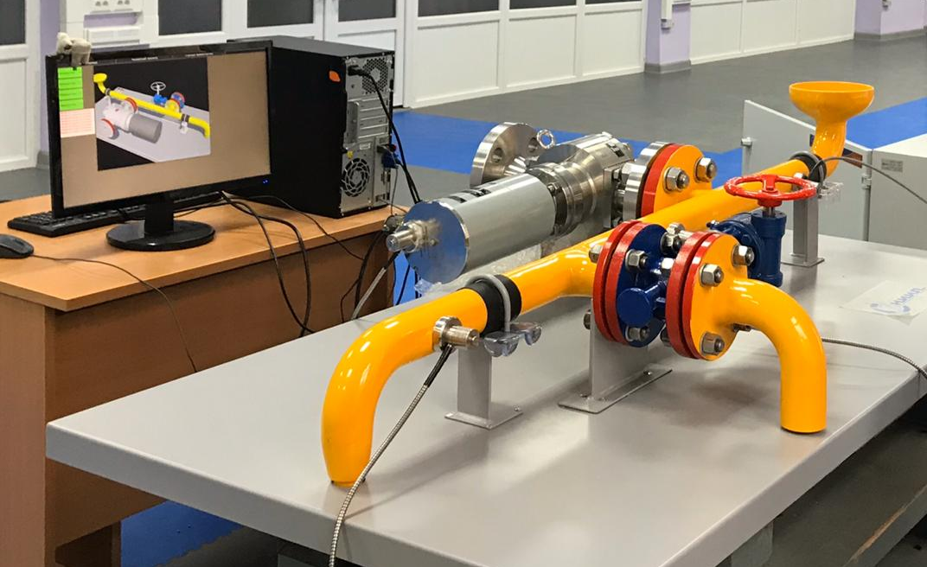

Описание АДСТП
Цели создания:
Контроль и поддержание работоспособности;
Обеспечение безопасности;
Создание центра управления эффективностью;
Информационное обеспечение о текущем и прогнозном состоянии оборудования.
Назначение
Своевременное обнаружение возникновения неисправностей;
Прогнозирование возможных неисправностей.
Формирование сигнализации;
Формирование и передача информации в САУ и диспетчеру для принятия решений
Регистрирования, хранения и отображения текущих значений параметров работы оборудования и узлов;
Выявление дефектов оборудования в режиме онлайн;
Контроль эффективности ремонта оборудования;
Выдача рекомендаций по устранению неисправностей и режимам работы.
В состав АДСТП входят:
Средства измерения:
датчики, ЛВС, вычислительные модули.
Программное обеспечение: операционная система, драйверы, программа диагностики и программные комплексы.
Аппаратные и программные элементы мониторинга.
Все аппаратные решения реализованы на ОТЕЧЕСТВЕННЫХ комплектующих

Slide 5
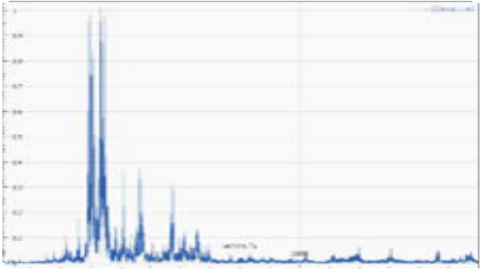
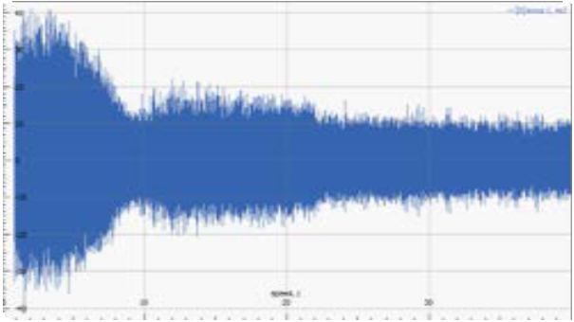
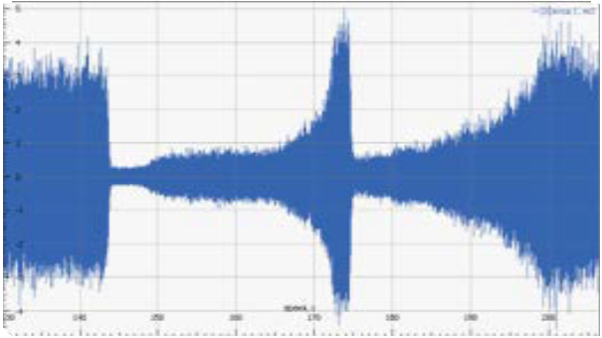
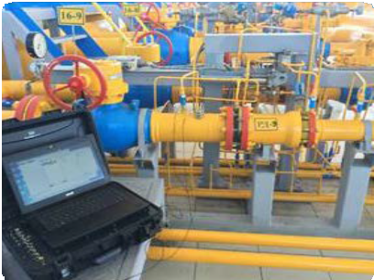
Разработка
20 февраля 2019 г. были проведены тестирование различных вариантов датчиков, в ходе которых были получены данные об амплитудах и рабочих частотах вибраций системы газораспределения. Тестирование проводились совместно с ООО «Газпром трансгаз Уфа» на объекте ГРС-2 Затон. Согласовано проведение опытных испытаний АДСТП на ГРС-2 Затон ООО «Газпром трансгаз Уфа»
Результаты тестирования:
Вибропреобразователь с коэффициентом преобразования от 100 мВ/g и рабочим диапазоном частот от 10 Гц до 8 кГц определяет изменение давления в газопроводе;
Зафиксирован процесс повышения и снижения давления;
Для обнаружения сигнала от работы регулятора давления требуются испытания и набор статистики;
Рабочее давление
Понижение давления
Сброс давления

Slide 6
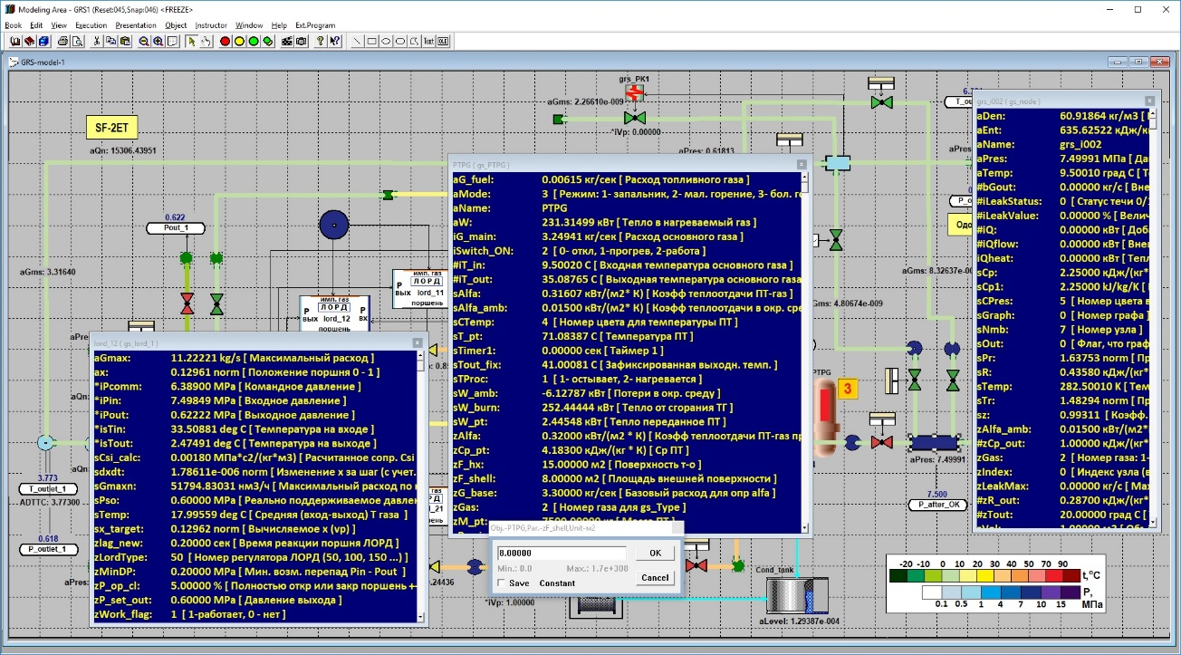
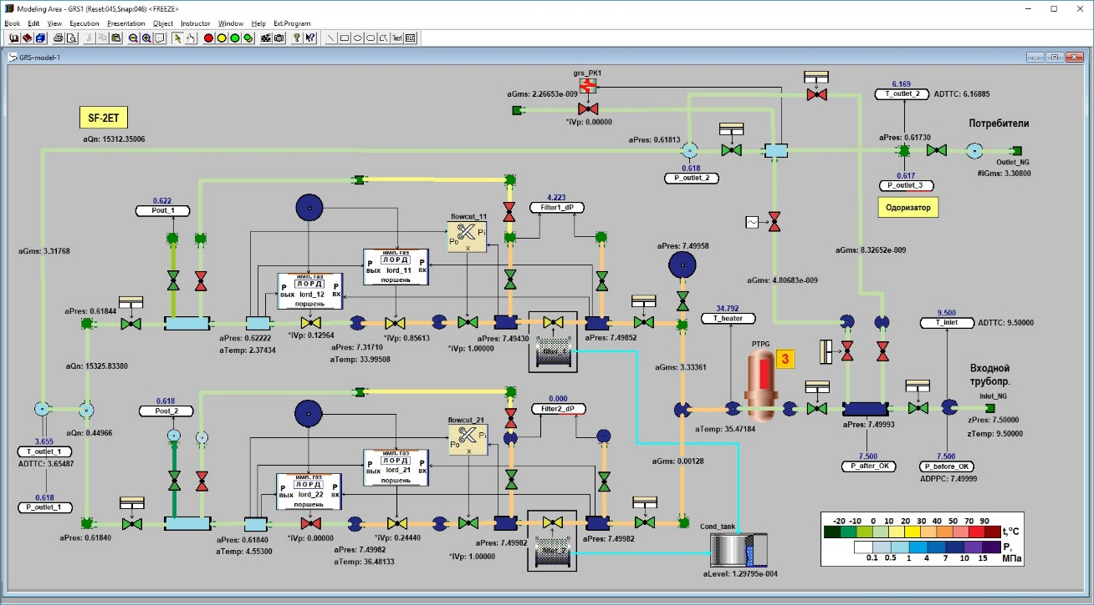
Цифровой двойник АГРС
Цифровой двойник – математическая модель газодинамического тракта, примыкающего оборудования и элементов автоматики ГРС, работающая под управлением системы реального времени.
Используются следующие инструменты
GAS_NET – решение системы уравнений термо-газодинамики;
COMPONENT – моделирование работы арматуры;
LOGIC – моделирование логики прохождения дискретных и
аналоговых сигналов;
GRS_Equipment – модели уникального оборудования АГРС.
Варианты применения
Аналитическое исследование АГРС в различных режимах работы;
Тренажер для персонала в целях обучения;
Включение в параллельную работу с АГРС для
выявления отклонений от штатного режима работы и
прогнозирования состояния оборудования
Системы уравнений цифрового двойника (ЛОРД-50, ПТПГ-30М)
Общий вид цифрового двойника в виде мнемосхемы АГРС

Slide 7




Перспективы
Следующий этап развития системы - разработка ИСАУ АГРС с интеграцией функций АДСТП и цифрового двойника с применением дополнительных алгоритмов управления
управление АГРС и автоматический контроль технического состояния оборудования (24/7)
кибербезопасность и импортозамещение
соответствие требованиям ПАО «Газпром»
гарантия 5 лет + сервисная поддержка и обслуживание
сокращение издержек

Slide 8
Спасибо за внимание!

